Slide 1
整式的乘法：
探寻代数运算中的对称之美
幂的运算 · 乘法公式 · 杨辉三角
2026年

Slide 2
内容导航
01
02
03
04
幂之根基
整式相乘
公式之美
古法新用
同底数幂、幂的乘方与积的乘方
单项式与多项式乘法法则
平方差公式与完全平方公式
杨辉三角与整式除法

Slide 3
01
幂之根基
积微成著，幂积而广
从同底数幂乘法到积的乘方，打好整式乘法的基础
从同底数幂乘法到积的乘方，打好整式乘法的基础

Slide 4
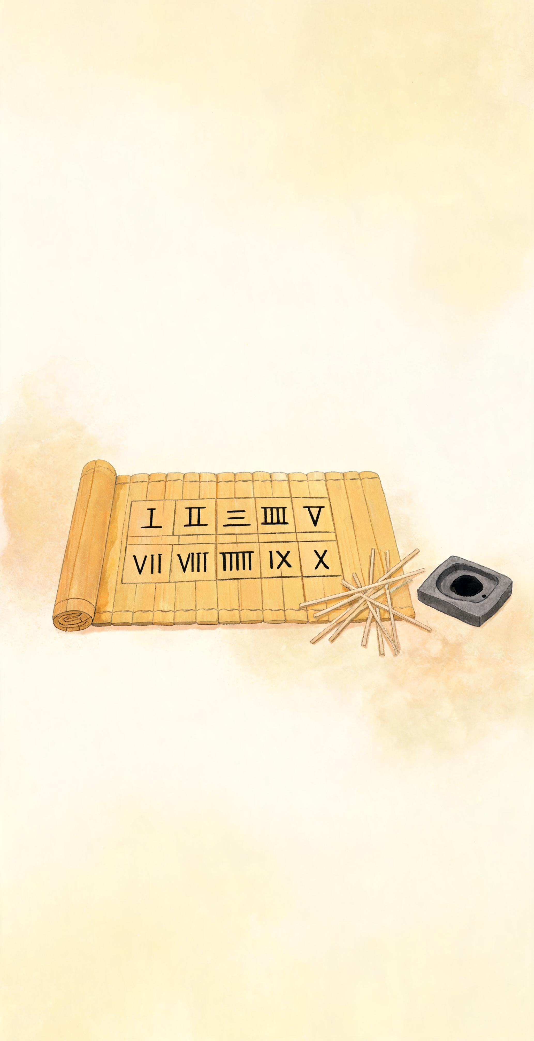



同底数幂：古算中的累乘智慧
a^{m} · a^{n} = a^{m+n}（m、n都是正整数）
古法渊源
《九章算术》已用幂的概念解决实际问题，古今一脉相承
本质理解
底数不变，指数相加——源于乘方的累乘本质
典型应用
超级计算机每秒运算 10¹⁶ 次，工作 10³ 秒完成 10¹⁹ 次运算
例题
(1) x² · x⁵ = x⁷
(2) a · a⁶ = a⁷

Slide 5
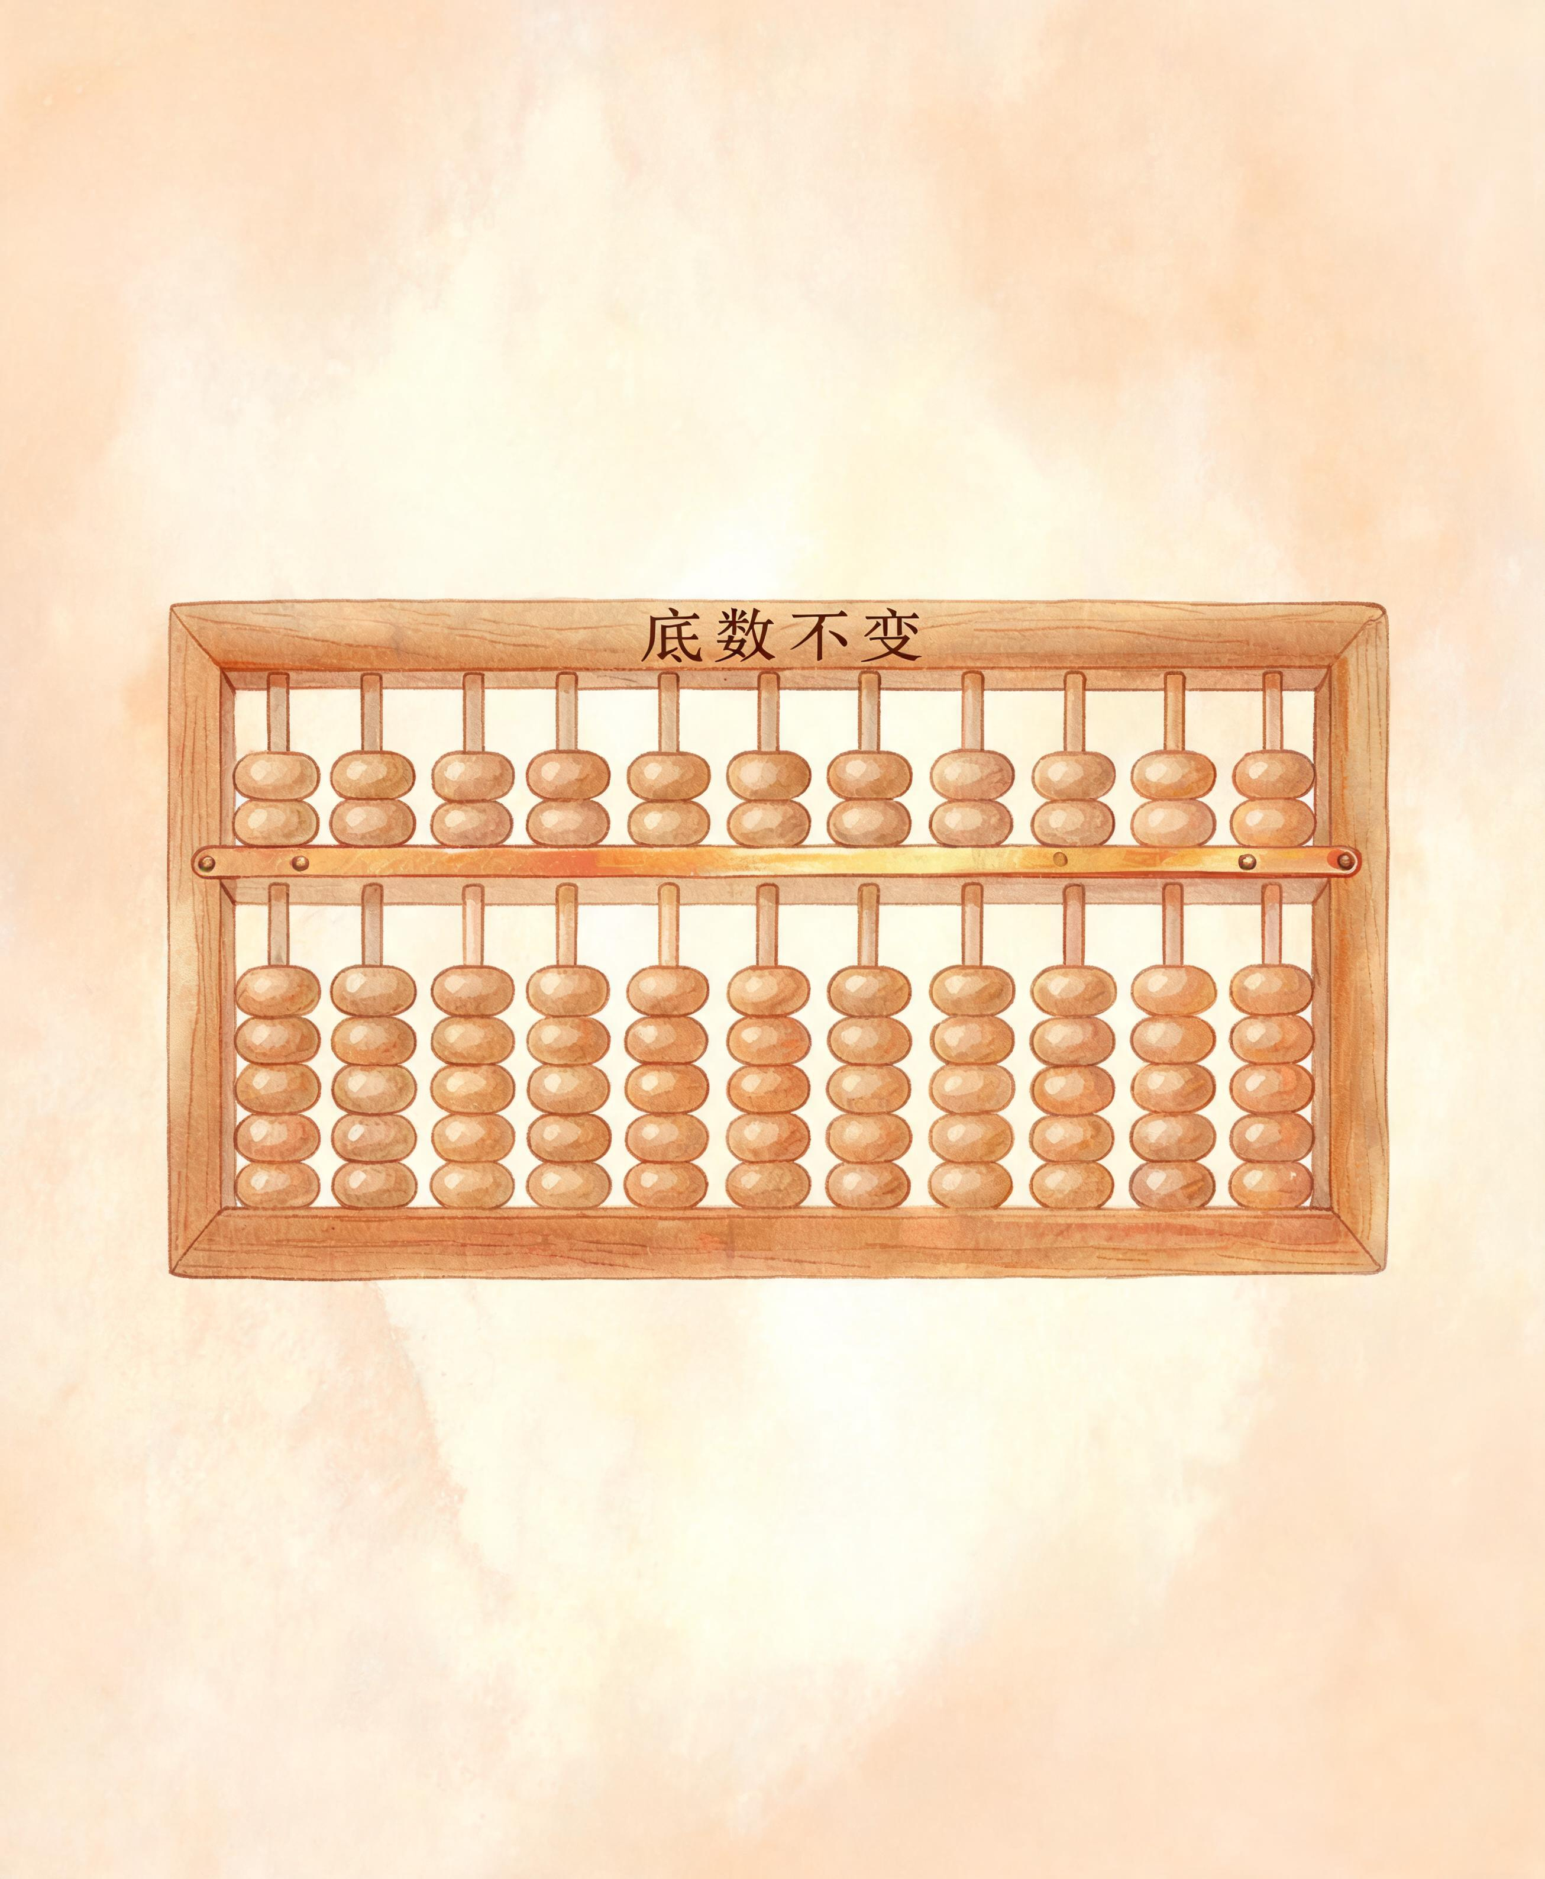
幂的乘方：指数叠层见规律
幂的乘方法则：（a^{m}）^{n} = a^{mn}（m、n 都是正整数）
推导思路
根据乘方的意义，（a^{m}）^{n} 是 n 个 a^{m} 相乘，即 n 个 m 相加
例如
（3²）³ = 3² × 3² × 3² = 3²⁺²⁺² = 3⁶
幂的乘方，底数不变，指数相乘
例题
（10³）⁵ = 10¹⁵
（a⁴）⁴ = a¹⁶
注意
-（x⁴）³ = -x¹²，负号在括号外，乘方后再取负

Slide 6



积的乘方：各因子分别乘方
(ab)^{n} = a^{n} b^{n}（n 是正整数）
例① 数字型
推导关键
(2a)³ = 8a³
例② 混合运算型
交换律与结合律
(xy²)² = x²y⁴ ——先积的乘方，再幂的乘方
将 n 个 ab 分别重组
本质
例③ 指数型
积的乘方，等于把积的每一个因式分别乘方，再把所得的幂相乘
10⁶⁴ = 10²⁴
地位
幂运算三条基本性质中承上启下的关键一环
易错警示
(-2a)² ≠ -2a²，注意括号与指数的关系

Slide 7
02
整式相乘
以简驭繁，化整为零
单项式相乘、多项式展开，构建整式乘法完整法则
单项式相乘、多项式展开，构建整式乘法完整法则

Slide 8

单项式相乘：系数与幂各归其位
核心法则
系数相乘，同底数幂分别相乘，只在一个单项式中含有的字母连同指数保留
运算基础
乘法交换律、结合律及同底数幂的运算性质
典例精析
3xy² · 2y³ = 6xy⁵
ac⁵ · bc² = abc⁷（系数 a 与 b 相乘，同底数 c 的指数相加）
实战演练
计算 (-5a²b)(-3a) = 15a³b
有乘方时先算乘方，再进行单项式乘法

Slide 9
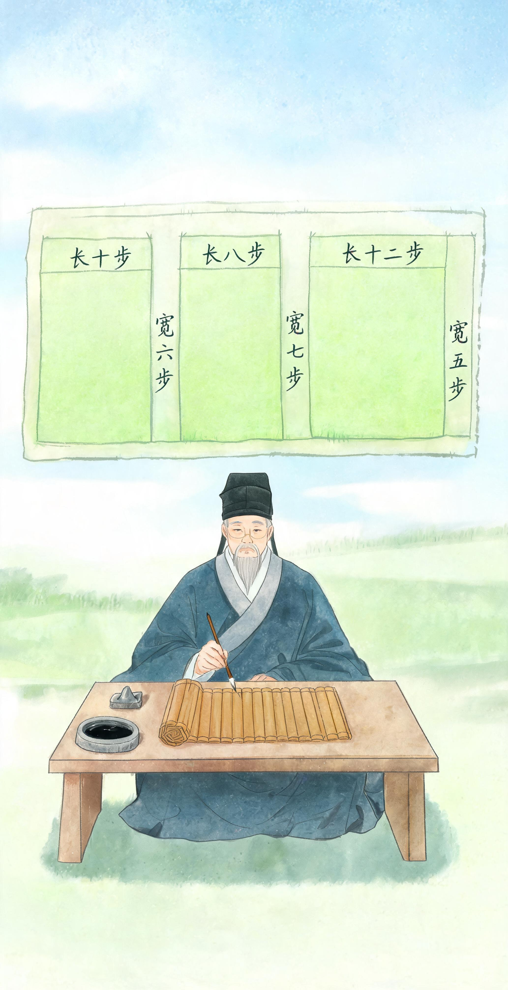




单项式乘多项式：分配律的自然延伸
单项式与多项式相乘，就是用单项式去乘多项式的每一项，再把所得的积相加
几何直观
扩大后的绿地面积可表示为 p(a+b+c)，也可表示为 pa + pb + pc，两者相等
运算本质
乘法分配律在字母运算中的自然推广
例1
计算 (-4x²)(3x+1) = -12x³ - 4x²
例2
x(y-z) - y(z-x) + z(x-y) = 2xy - 2yz

Slide 10

多项式乘多项式：逐项展开有章法
多项式与多项式相乘，先用一个多项式的每一项乘另一个多项式的每一项，再把所得的积相加
推导思路：将其中一个多项式看成一个整体，先运用单项式乘多项式法则，再进一步展开
首首、首尾、尾首、尾尾，合并同类项
(a + 3)(a - 2)
(3x + 1)(x + 2)
= a² + a - 6
= 3x² + 7x + 2
逆用提示：这一法则也是后续学习因式分解中十字相乘法的理论基础

Slide 11
03
公式之美
对称至简，大道至美
平方差与完全平方公式，揭示代数运算中的规律之美
平方差与完全平方公式，揭示代数运算中的规律之美

Slide 12
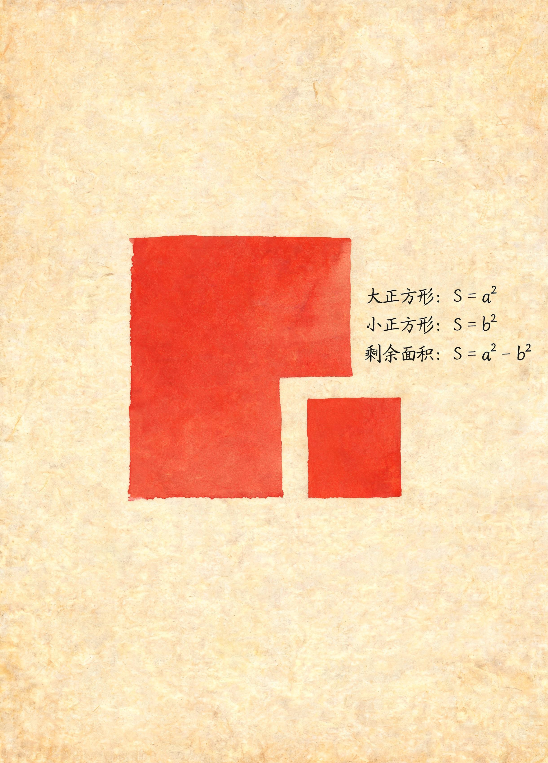
平方差公式：两数和差之积的对称
(a+b)(a-b) = a²-b²
两个数的和与这两个数的差的积，等于这两个数的平方差
几何直观：边长 a 的大正方形剪去边长 b 的小正方形，剩余面积可拼成长
(a+b)、宽 (a-b) 的长方形
例
巧算
(3x+2)(3x-2) =
102×98 = (100+2)(100-2)
9x²-4
10000-4 = 9996

Slide 13
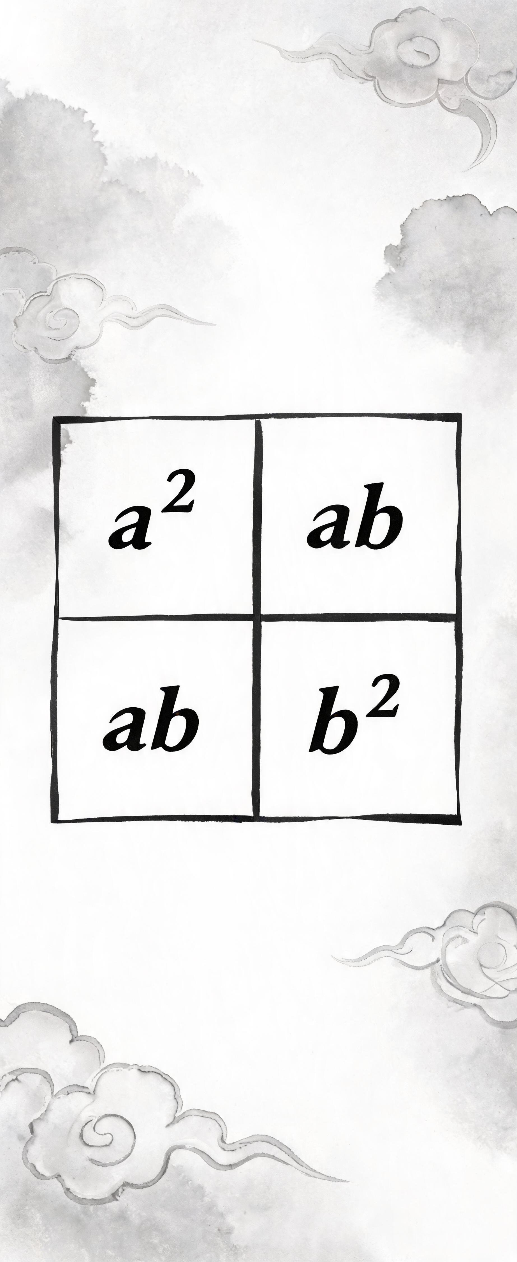
完全平方公式：和与差的平方展开
(a+b)² = a² + 2ab + b²
(a-b)² = a² - 2ab + b²
首平方，尾平方，二倍首尾放中央，符号看前面
边长为 a+b 的正方形，分割为两个正方形与两个长方形
(4m+n)² = 16m² + 8mn + n²
巧算：102² = (100+2)² = 10000 + 400 + 4 = 10404

Slide 14
04
古法新用
古今贯通，数韵流长
杨辉三角的智慧与整式除法的应用
杨辉三角的智慧与整式除法的应用

Slide 15
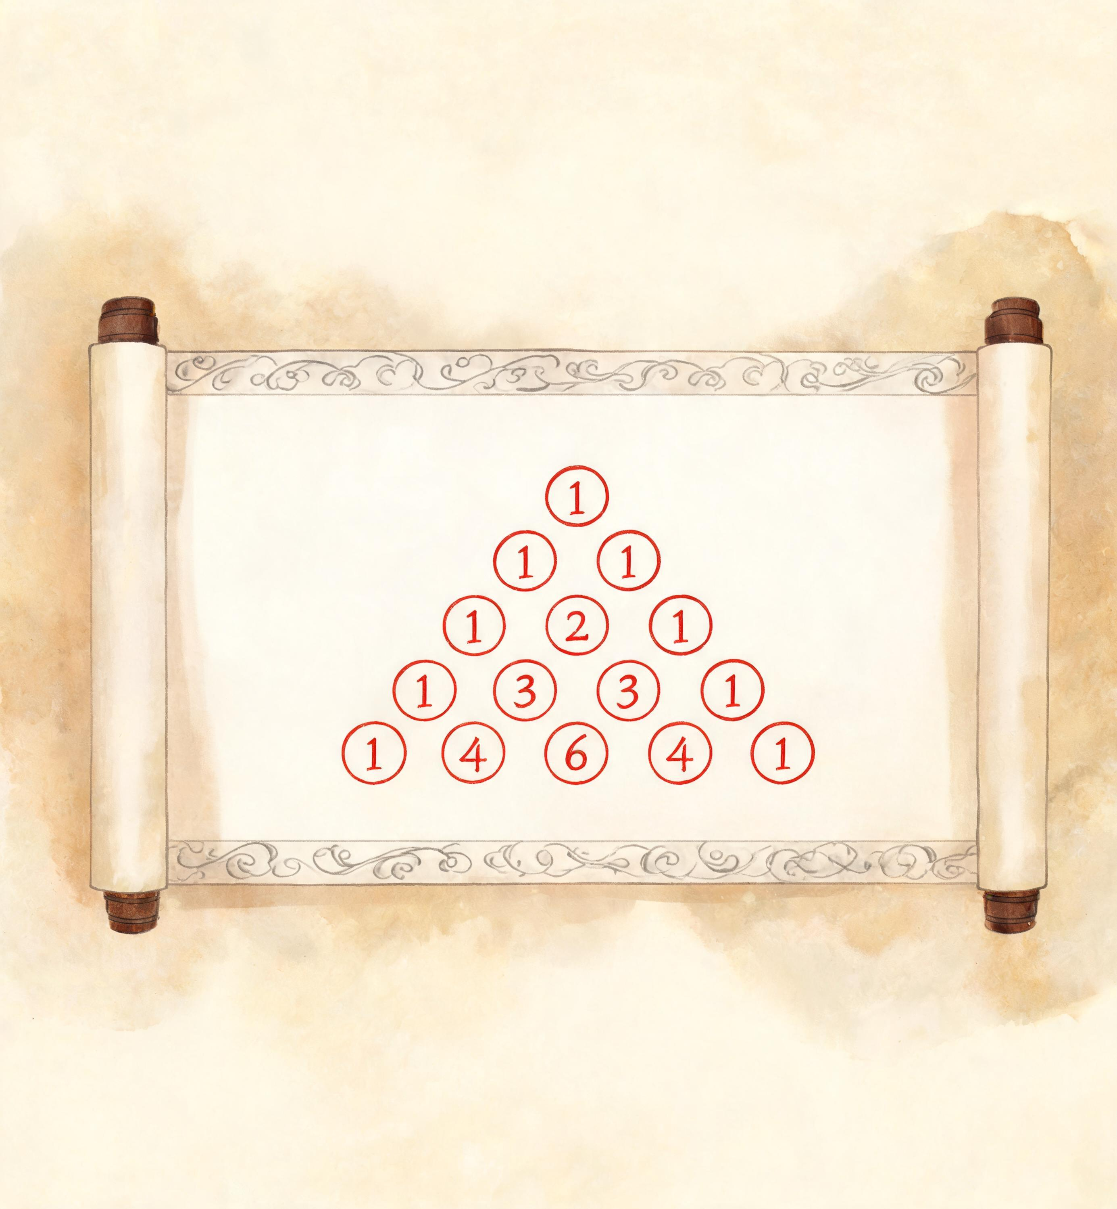
杨辉三角：千年古法中的二项式密码
最早由北宋数学家贾宪提出，南宋杨辉详细记载，比欧洲早约
400年
核心规律
两腰为 1，每个数等于上方左右两数之和
展开式 | 系数（对应杨辉三角第 n 行）
(a+b)¹ | 1 , 1
(a+b)² | 1 , 2 , 1
(a+b)³ | 1 , 3 , 3 , 1
利用杨辉三角可快速得出 (a+b)ⁿ 展开式中各项的系数

Slide 16

整式除法：同底幂除与多项式归简
a^{m} ÷ a^{n} = a^{m-n}（a≠0，m>n） | a⁰ = 1（a≠0）
单项式相除
系数相除、同底数幂分别相除，只在被除式中含有的字母保留
多项式除以单项式
各项分别除以该单项式，所得的商相加
例1
例2
(28x⁴y²) ÷ (7x³y) = 4xy
(12a³ - 6a² + 3a) ÷ (3a) = 4a² - 2a + 1
整式除法是乘法的逆运算，检验可通过乘法互逆验证；中国古代的《数书九章》中也记载了类似的"商除"之法

Slide 17
数形相生，古韵新章
算经千年，其理恒新；数形相生，美在对称
从幂的运算到乘法公式，数学的简洁与对称之美贯穿始终
感谢聆听

